Slide 1
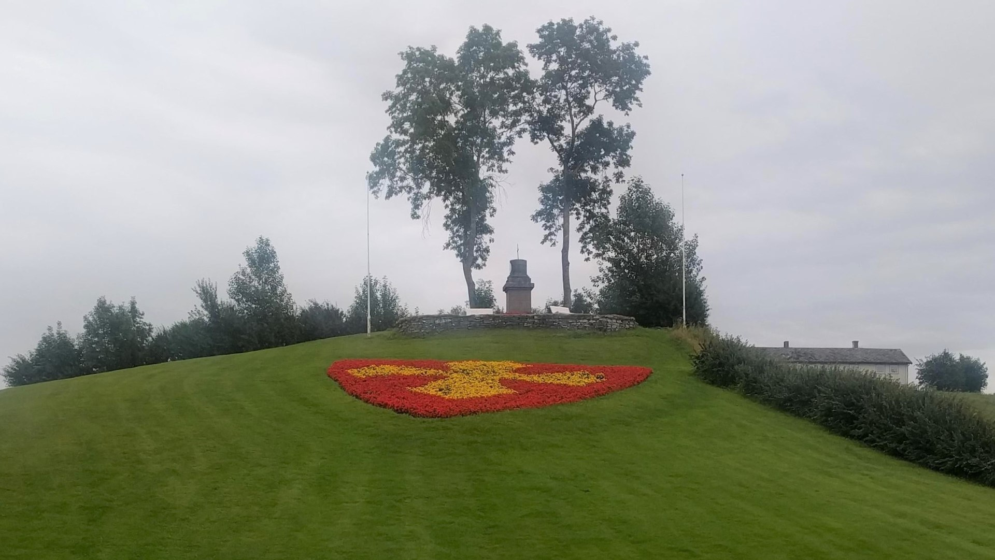
Olavshaugen

Slide 2
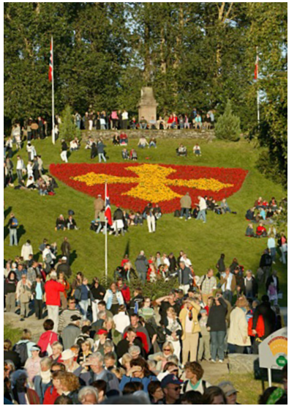
Plassering
Olavshaugen, et par hundre meter øst for Stiklestad kirke, er et av Norges eldste og viktigste minnesteder. Gjennom historien har en rekke ulike monumenter prydet haugen.

Slide 3
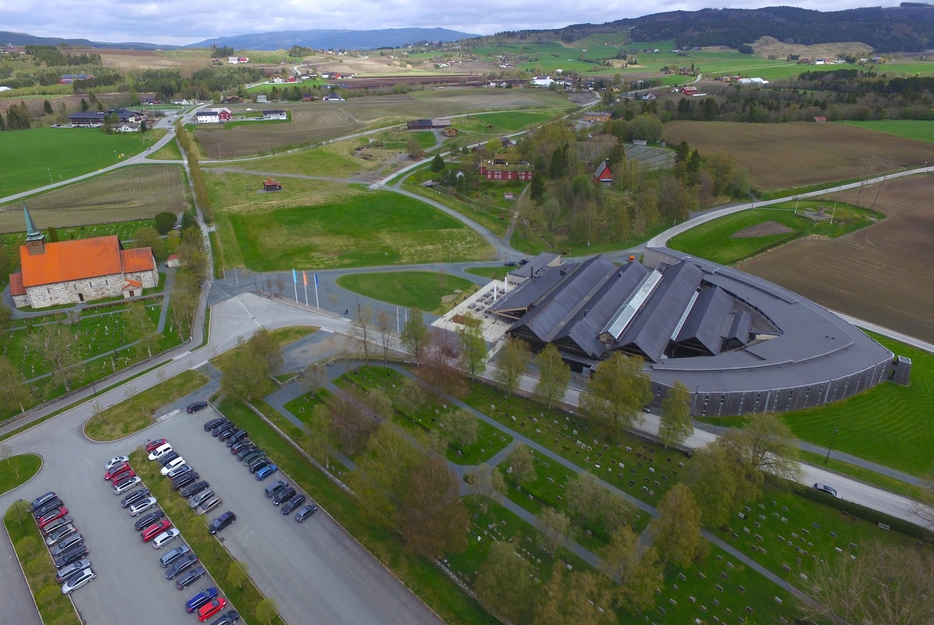
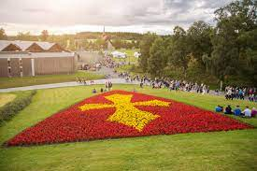
Olavshaugen

Slide 4
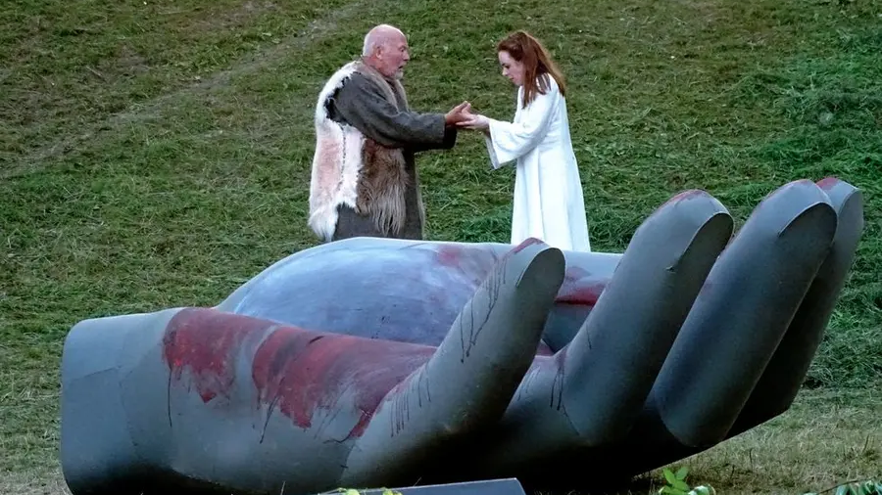
Mirakel
Olavshaugens historie begynte ifølge tradisjonen natt til 30.juli 1030 med et treskur som fungerte som gjemmested for Olav Haraldssons lik. Her skal det berømte mirakelet med den blinde mannen som fikk synet tilbake etter å ha rørt kongens blod ha skjedd.
Dette er et av miraklene som ble brukt i helgenkåringen av Olav i 1031

Slide 5
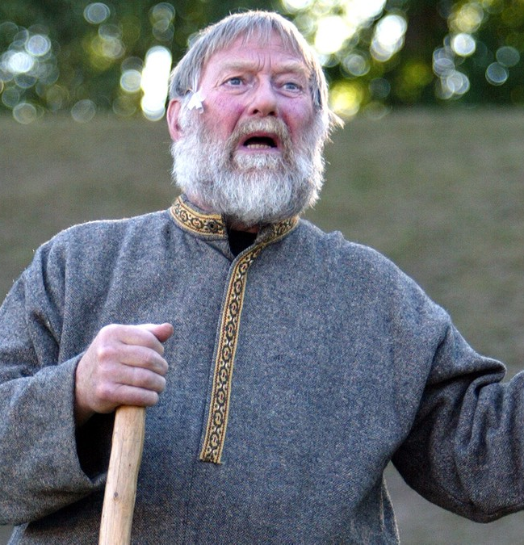
Miraklet på Olavshaugen
Med begge hærene hadde det fulgt mange stakkarer og fattigfolk som tigget om mat ; og mye slikt folk hadde blitt igjen der om kvelden etter slaget. Da det ble natt, så de seg om etter herberge rundt i alle husene, både små og store. Det var en blind mann der som det blir fortalt om. Han var fattig, og gutten hans gikk med ham og leidde ham, de gikk omkring ute på garden og lette etter herberge. De kom til det samme skuret. Døra var så lav at de nesten måtte krype inn. Da den blinde mannen kom inn i huset, famlet han for seg omkring på golvet og lette etter et sted han kunne legge seg. Han hadde ei hette på hodet, og hetta glei ned foran ansiktet på ham da han bøyde seg ned. Han kjente med handa at det var en dam på golvet. Så tok han hendene opp av vannet og rettet på hetta, og så kom fingrene opp i øynene, og straks fikk han slik kløe i øyenbrynene at han strøk seg over sjølve øynene med de våte fingrene. Etterpå krøp han ut av huset igjen og sa at det gikk ikke an å ligge der inne, for det var vått alle steder.
Men da han kom ut av huset, kunne han straks tydelig se hendene sine og alt annet som var nær nok til at han kunne se det for nattemørket. Han gikk straks hjem til garden og inn i stua og sa til alle som var der, at han hadde fått synet sitt igjen, og nå kunne han se. Men det var mange der som visste at han hadde vært blind lenge ; for han hadde vært der før og gått omkring i bygdene. Han sa at han så første gang da han kom ut av et lite usselt hus. <Og allting var vått der inne,> sa han. <Jeg tok i det med hendene og gnei meg i øynene med de våte hendene.> Han sa også hvor huset var. De som var der og så dette, undret seg svært over det som hadde hendt og talte med hverandre om hva det kunne være inne i det huset. Men Torgils bonde og Grim, sønnen hans, mente de visste hvordan det hang sammen med denne hendingen. De ble svært redde for at kongens uvenner skulle gå og ransake huset. Så listet de seg bort og kom til huset og tok liket og flyttet det ut i hagen og gjemte det der. Siden gikk de tilbake til garden og sov der natta over.

Slide 6
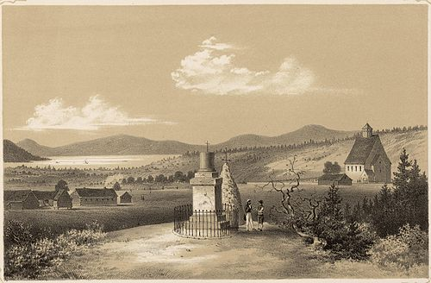
Minnesmerker
Det første monumentet vi kjenner til på haugen var av tre med et jernkors på toppen. Dette ble fjernet i 1710 og erstattet med den såkalte Lemfortstøtten reist av oberst Johan von Lemfort. I forbindelse med utskiftningen ble det sagt at det hadde stått et kors til minne om Olav på stedet ”i mange hundrede Aar”. Det kan derfor ha vært et minnesmerke på Olavshaugen allerede i middelalderen

Slide 7
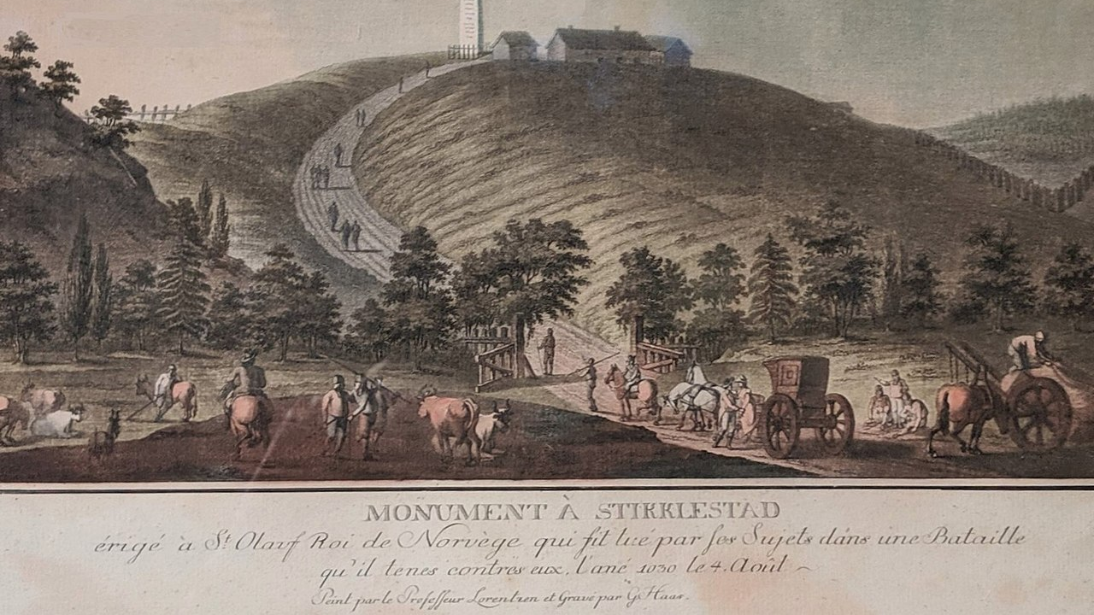

Slide 8
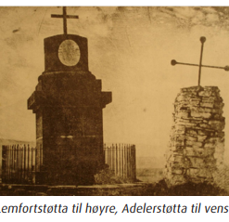
Olavshaugen er stedet hvor kongens lik etter tradisjonen ble lagt i et skur natta etter slaget. Mye tyder på at det har stått et minnesmerke på denne haugen allerede fra middelalderen av. Det første monumentet som er kjent var et trekors med et jernkors på toppen. Dette ble fjernet i 1710 og erstattet med et nytt minnesmerke i gråstein med det originale jernkorset på toppen. Den nåværende Olavsstøtta ble reist i 1807, men i 1944 ble denne støtta demontert og erstattet av et monument reist av Nasjonal Samling. Dette ble demontert og nedgravd i 1945. Den gamle Olavsstøtta ble hentet og satt opp på samme sted, og der står den fortsatt. Ved siden av Stiklestad kirke er Olavshaugen det mest symbolmettede sted på Stiklestad. Olavshaugen eies av Fortidsminneforeningen.

Slide 9
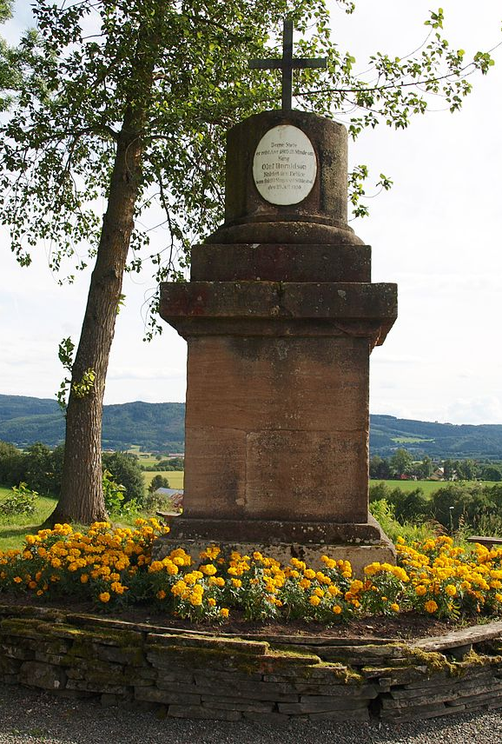
Olavsstøtta
Det nåværende monumentet, kjent som Olavsstøtten, ble reist i 1807 av stiftamtmann Fredrik Adler. Frem til 1880-tallet sto denne og Lemfortstøtten side ved side. Den eldste støtten forfalt imidlertid stadig mer og ble tilslutt fjernet. I 1856 tok Fortidsminneforeningen over ansvaret for Olavsstøtten og i 1879 kjøpte de også grunnen den står på. Foreningen eier fortsatt Olavshaugen.

Slide 10
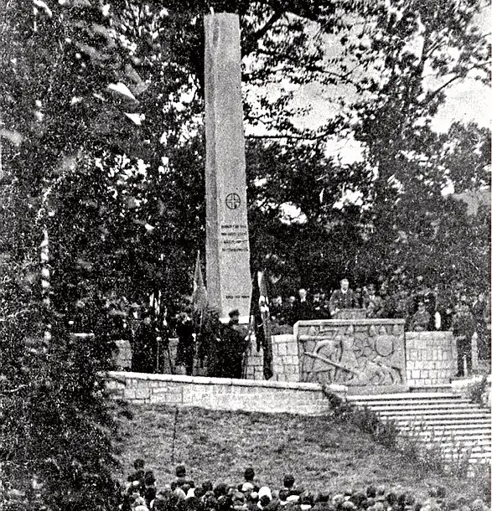
Nazibautaen
På 1930- og 1940-tallet fikk Nasjonal Samlings sterke tilknytning til olavsarven og Stiklestad dramatiske konsekvenser. Til Olsok 1944 fikk Olavshaugen et nytt monument tegnet av Wilhelm Rassmusen. Ved krigens slutt ble monumentet ødelagt. Unntaket var en ni meter høy bauta som ble veltet i en grøft på stedet og tildekket. Til Olsok 1945 var den gamle Olavsstøtten tilbake på haugen.
Nazibautaen ligger i dag nedgravd på Olavshaugen
Det er diskusjoner om den skal graves opp.

Slide 11
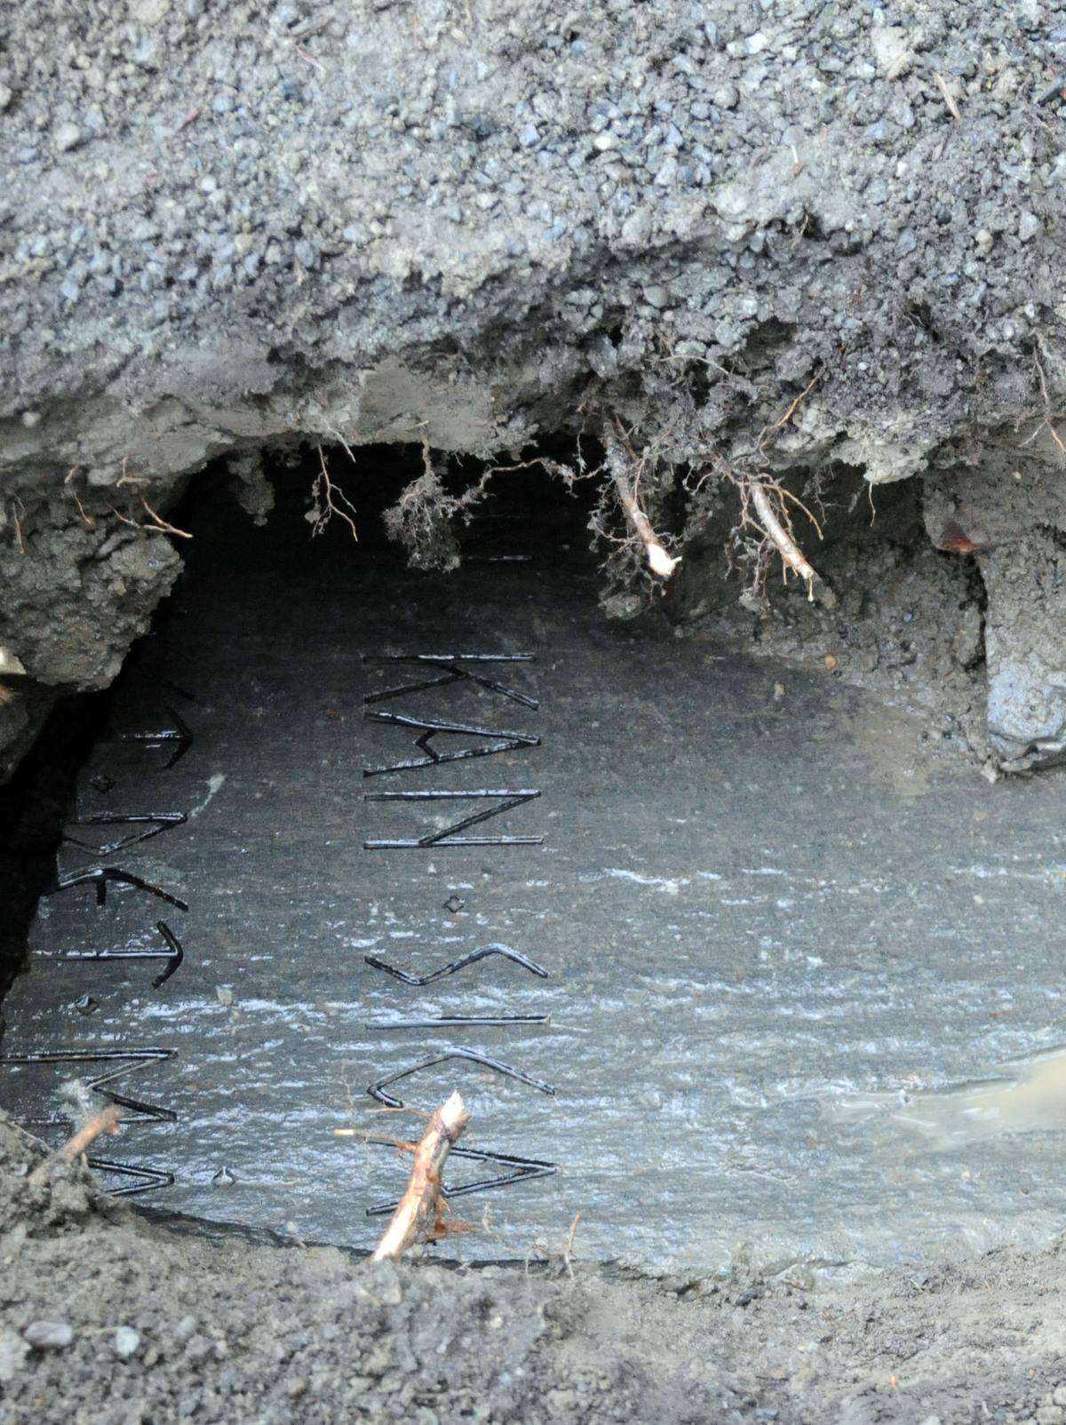
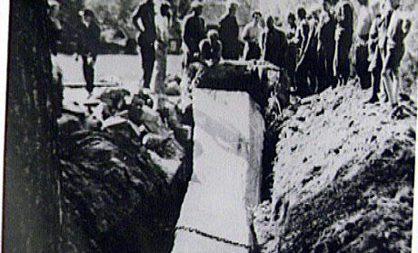
Nynazisme ved Olavshaugen
Nynazister har ved flere anledninger vært på Olavshaugen.
Det har vært nynazistisk dåp der, og klistremerker fra nynazistiske organisasjoner har blitt klistret opp.

Slide 12
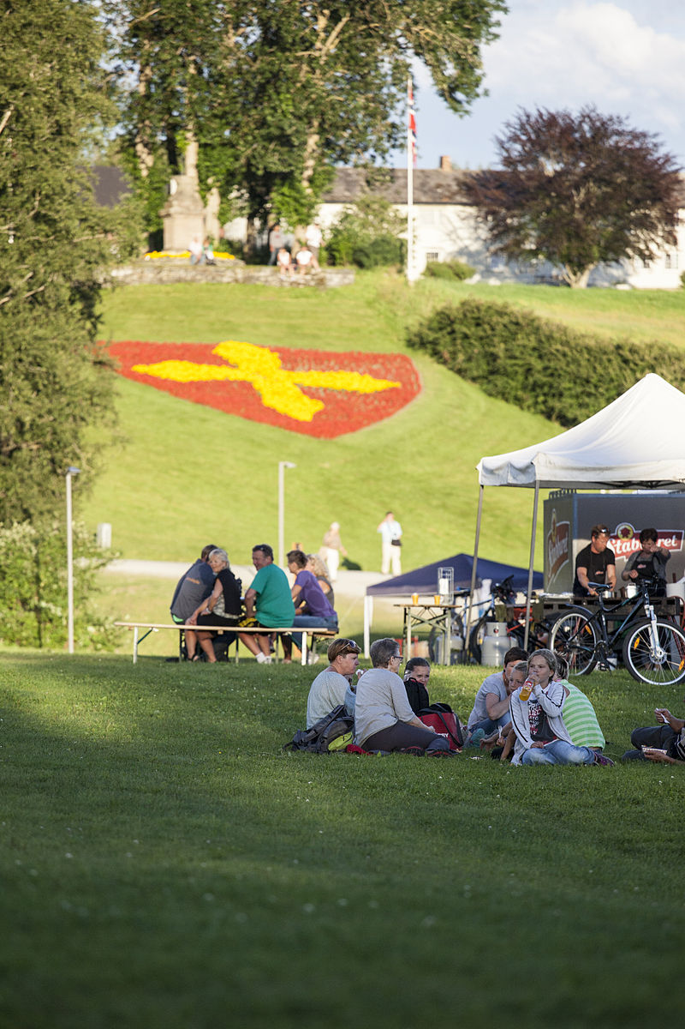
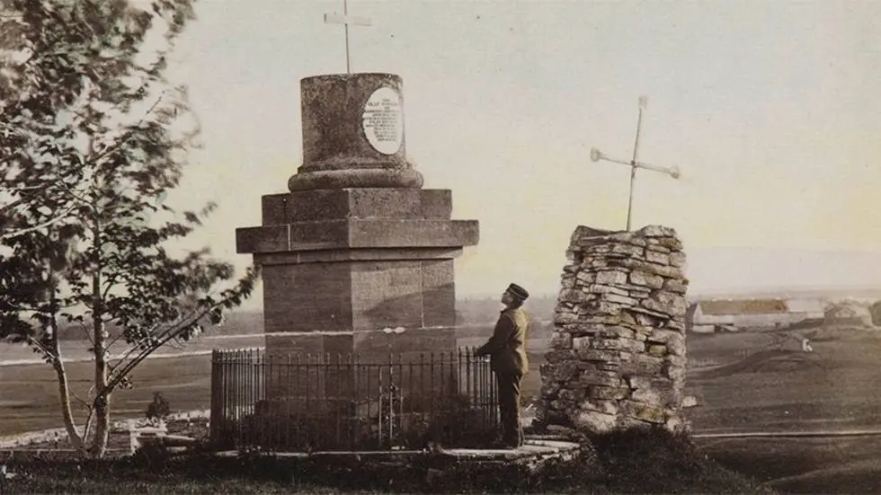
Historien om Olavshaugen er samtidig mye mer enn de ulike monumentene. Generasjon etter generasjon har oppsøkt haugen for å minnes helgenkongen. Ofte har de også benyttet Olavshaugen som en arena for å bruke olavshistorien i en politisk sammenheng.

Slide 13
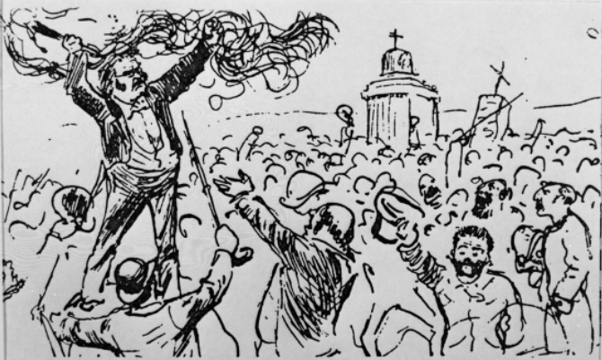
Fortellingene om Olavshaugen er derfor en historie om Norge og de store nasjonale spørsmålene, om Bjørnsson og hans glødende tale ”Selvstendighetens æresfølelse” i 1882, om 40 000 samlet til utendørsgudstjeneste under 900årsjubileet i 1930, om Nasjonal Samlings olsokstevner i tiåret som fulgte og om fortsatte debatter om historiebruk og hva dagens Stiklestad skal være.

Slide 14
Oppgaver
Let i Snorre. Finn beskrivelsen av miraklet knyttet til Olavshaugen
Hva tenker dere om Olavshaugens betydning i dag?
Hvorfor brukte Bjørnstjerne Bjørnson Stiklestad og Olavshaugen?
Hvorfor tror dere Nasjonal samling akkurat valgte Olavshaugen til sitt store monument?
Hva tenker dere om nazibautaen i dag. Skal den graves opp eller er det best at den blir liggende?
Hvorfor tror dere at nynazizter i dag bruker Olavshaugen?

Slide 15
Kilder
Stiklestad.no Stiklestad Nasjonale Kultursenter: Minnerike opplevelser på historisk grunn
PROGRAM PARALLELLOPPDRAG FORMIDLINGSARENA STIKLESTAD
vedlegg-sak-parallelloppdrag-formidlingsarena-stiklestad.pdf (arkitektur.no)

